Slide 1
SFAC Solution
CAD 도면 추천 및 예상 견적 제공 서비스
화면설계서
팀명 : SFAC Solution
팀원 : 정승록, 김경호, 이지수, 조진우
2024. 08. 08

Slide 2
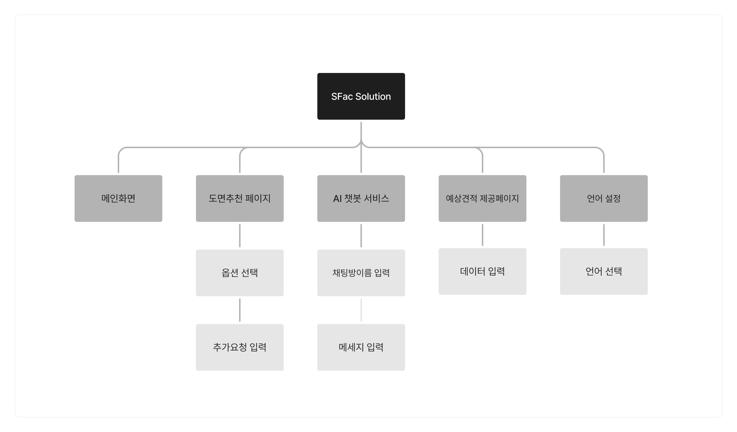
메뉴 구성
프로젝트명
메인메뉴이름
서브메뉴이름
서브메뉴 내 메뉴이름

Slide 3
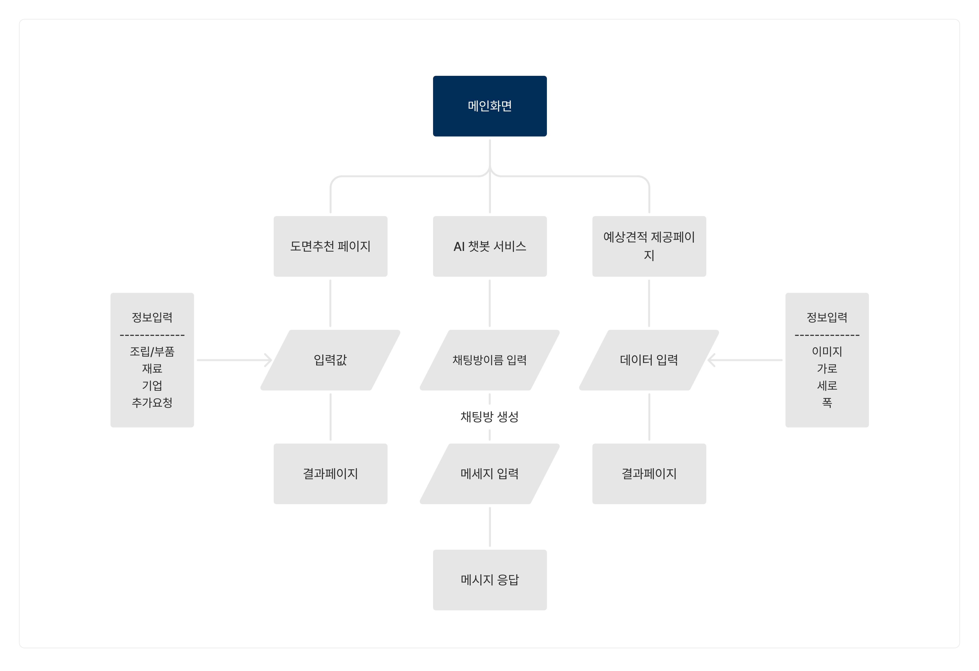
플로우 차트(도면 추천/AI챗봇/예상견적 )

Slide 4
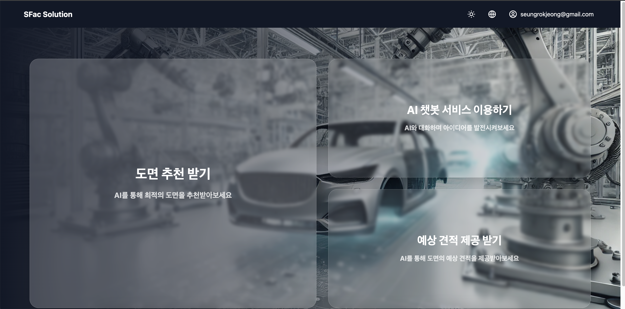
화면 ID
Banner.js
5
6
1
7
화면이름
2
3
메인 페이지
관련 유스케이스 ID
main_page
4
화면개요
서비스의 메인화면
메뉴경로
사용자 프로필
도면 추천 페이지
AI 챗봇 페이지
예상 견적 제공 페이지
화면설명
5. 다크모드 지원
6. 언어번역 지원
7. 사용자 이메일 로그인 안했을시 로그인 버튼
8. 1,5,6,7번은 Navigator로 묶어서 모든페이지에서 재사용
9. 로그인 하지 않고 서비스 이용 불가능
작성자
1. 메인페이지로 이동 할 수 있음
2. 도면 추천 페이지로 이동
3. AI 챗봇 서비스로 이동
4. 예상 견적 제공 서비스로 이동
팀장 – 정승록

Slide 5
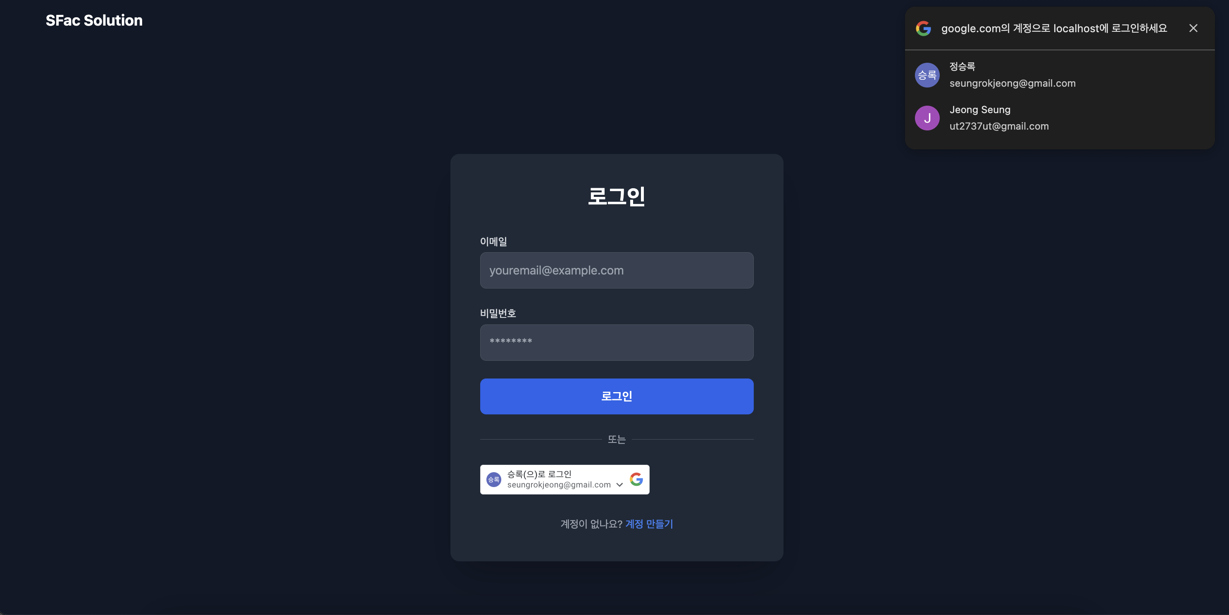
화면 ID
Login
6
화면이름
로그인 페이지
관련 유스케이스 ID
1
Login_page
2
3
화면개요
이메일과 비밀번호, 구글 소셜로그인을 하는 화면
4
5
메뉴경로
구글 소셜로그인
회원가입 페이지 경로
화면설명
작성자
이메일 입력 칸
비밀번호 입력칸
로그인 버튼
구글 소셜 로그인 버튼
5. 회원 가입 페이지 이동
6. 소셜 로그인 이메일 선택
팀장 – 정승록

Slide 6
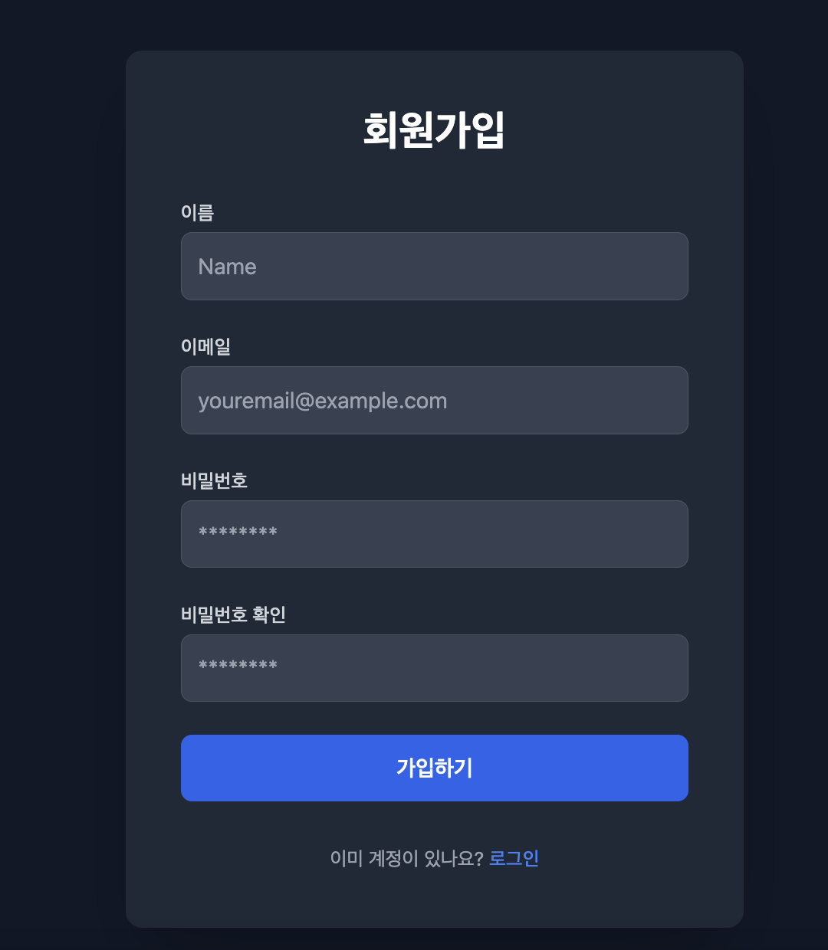
화면 ID
Register
화면이름
회원가입 페이지
1
관련 유스케이스 ID
2
Register_page
3
화면개요
이름, 이메일, 비밀번호를 입력해서 회원가입 하는 페이지
4
5
메뉴경로
6
로그인 페이지 이동
화면설명
작성자
이름 입력칸
이메일 입력칸
비밀번호 입력칸
비밀번호 확인 입력칸
5. 가입하기 버튼 성공시 로그인 페이지로 이동
6. 로그인 페이지로 이동
- 이메일은 DB에서 중복검사
- 비밀번호 같지 않으면 다르다고 알림이 발생
팀장 – 정승록

Slide 7
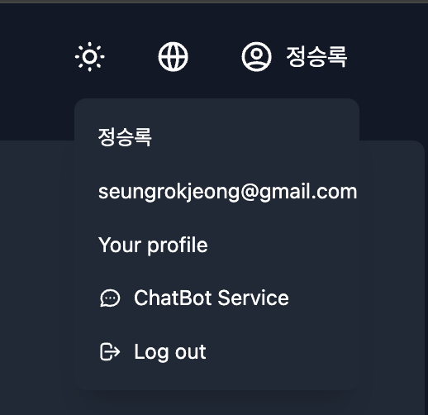
화면 ID
Drop Down
화면이름
1
드롭 다운
2
관련 유스케이스 ID
3
Drop Down
4
화면개요
5
사용자의 정보를 볼 수 있고 다른 페이지로 이동 및 로그아웃
6
메뉴경로
프로필 페이지
챗봇 서비스 페이지
로그아웃
화면설명
작성자
1,2,3. 사용자 정보
4. 사용자 프로필 페이지로 이동
5. 챗봇 서비스 페이지로 이동
6. 로그아웃
팀장 – 정승록

Slide 8
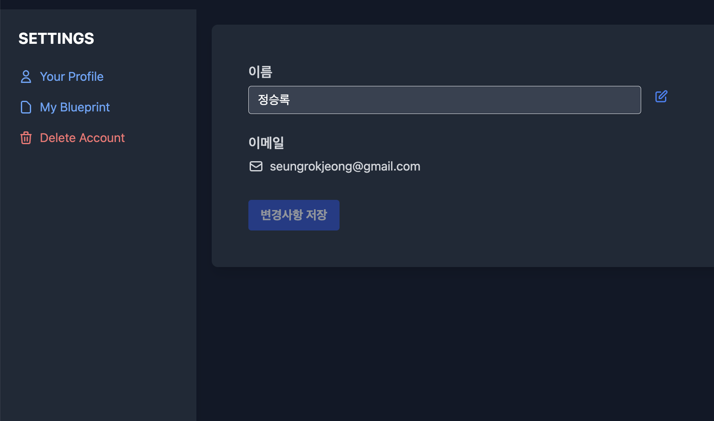
화면 ID
UserProfile
화면이름
유저 프로필 페이지
1
2
4
5
3
관련 유스케이스 ID
6
UserProfile
7
화면개요
사용자의 정보를 확인, 수정, 삭제 가능한 페이지
내 도면 페이지로 이동
메뉴경로
UserProfile
My Blueprint
화면설명
작성자
유저 프로필 버튼
내 도면 페이지 이동 버튼
계정 삭제 버튼
사용자 이름
5. 사용자 이름 수정
6. 사용자 이메일
7. 변경사항 저장 버튼
팀장 – 정승록

Slide 9
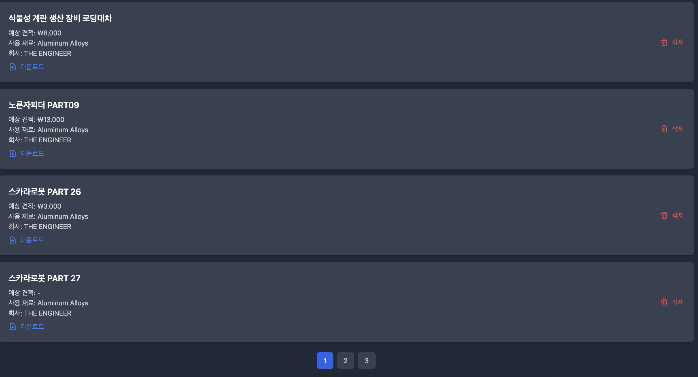
화면 ID
My Blueprint
1
2
화면이름
저장 도면 페이지
관련 유스케이스 ID
My Blueprint
화면개요
제공 받은 도면을 저장하고 다운로드 및 삭제 기능
한 페이지에 5개씩 보여줌
메뉴경로
3
화면설명
작성자
도면에 대한 정보를 볼수 있고 다운로드 할 수 있다
각 도면을 삭제 할 수 있다
페이지 번호
팀장 – 정승록

Slide 10
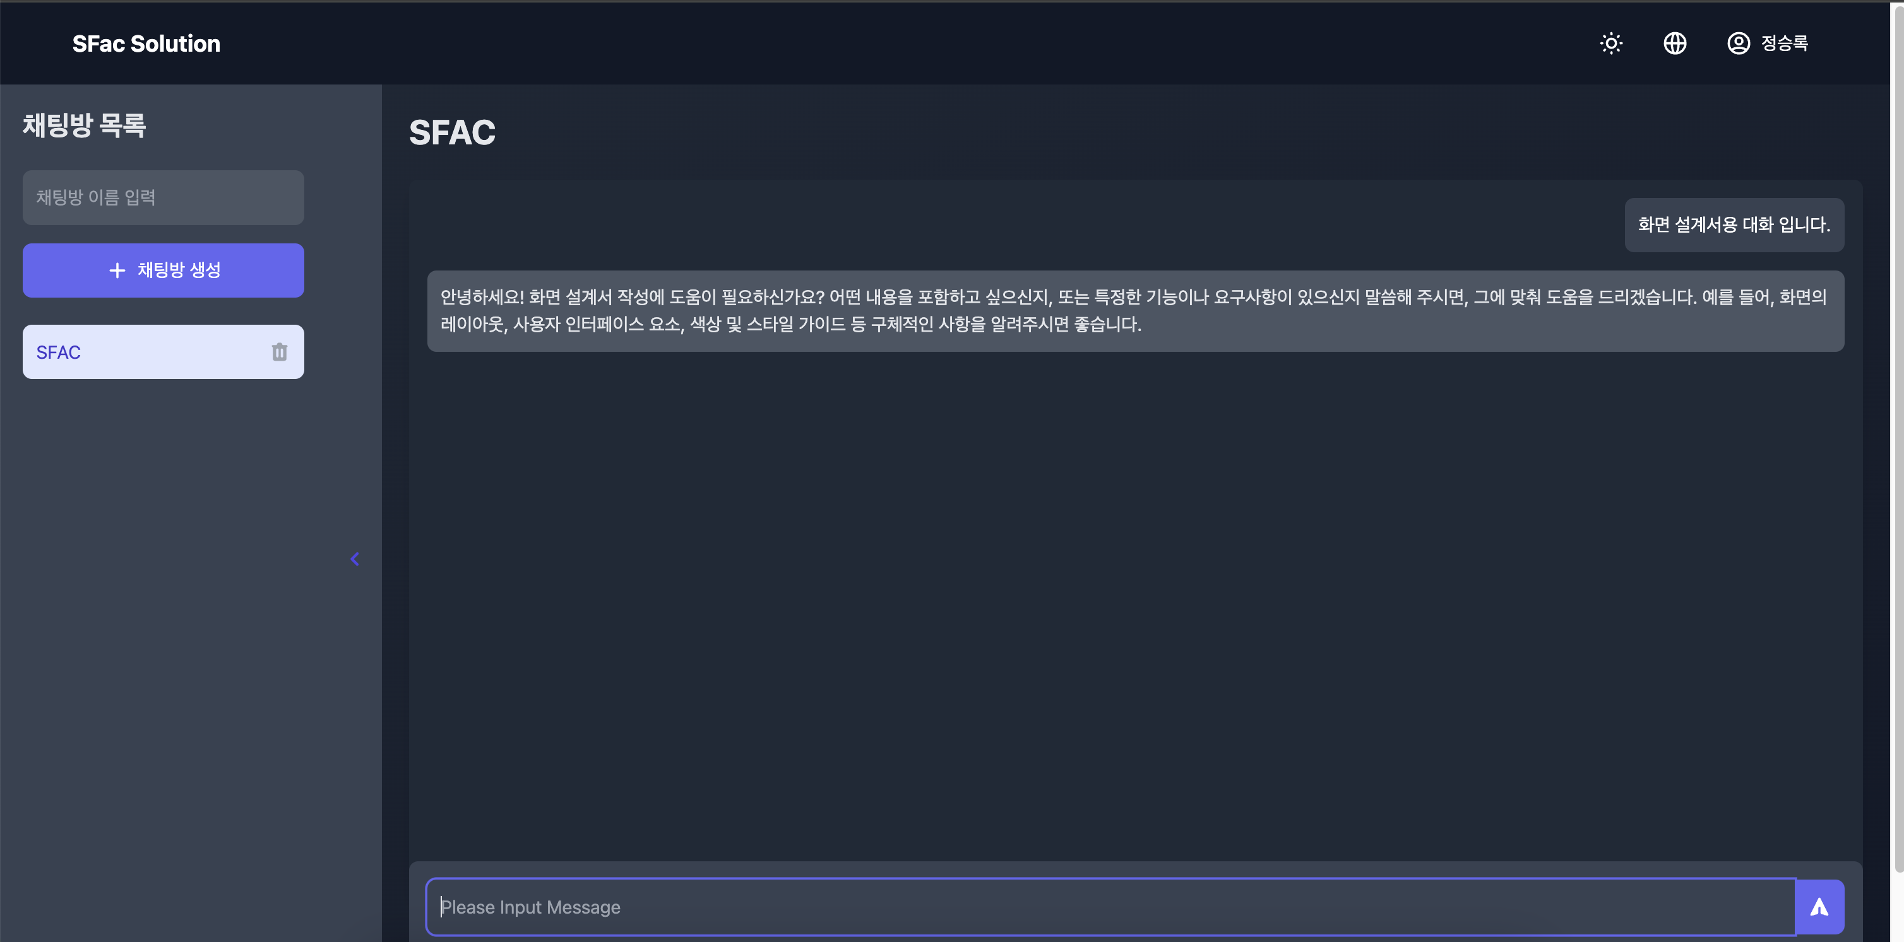
화면 ID
AI_ChatBot
화면이름
AI Chatbot Service
1
6
2
7
관련 유스케이스 ID
3
AI_ChatBot
화면개요
채팅방을 생성후 GPT API를 이용한 챗봇 화면
메뉴경로
5
4
Banner
UserProfile
화면설명
작성자
채팅방 이름 입력
채팅방 생성
생성된 채팅방
입력 메세지 칸
5.입력 버튼
6. 사용자 입력 메세지
7. AI 응답 메세지
팀장 – 정승록

Slide 11
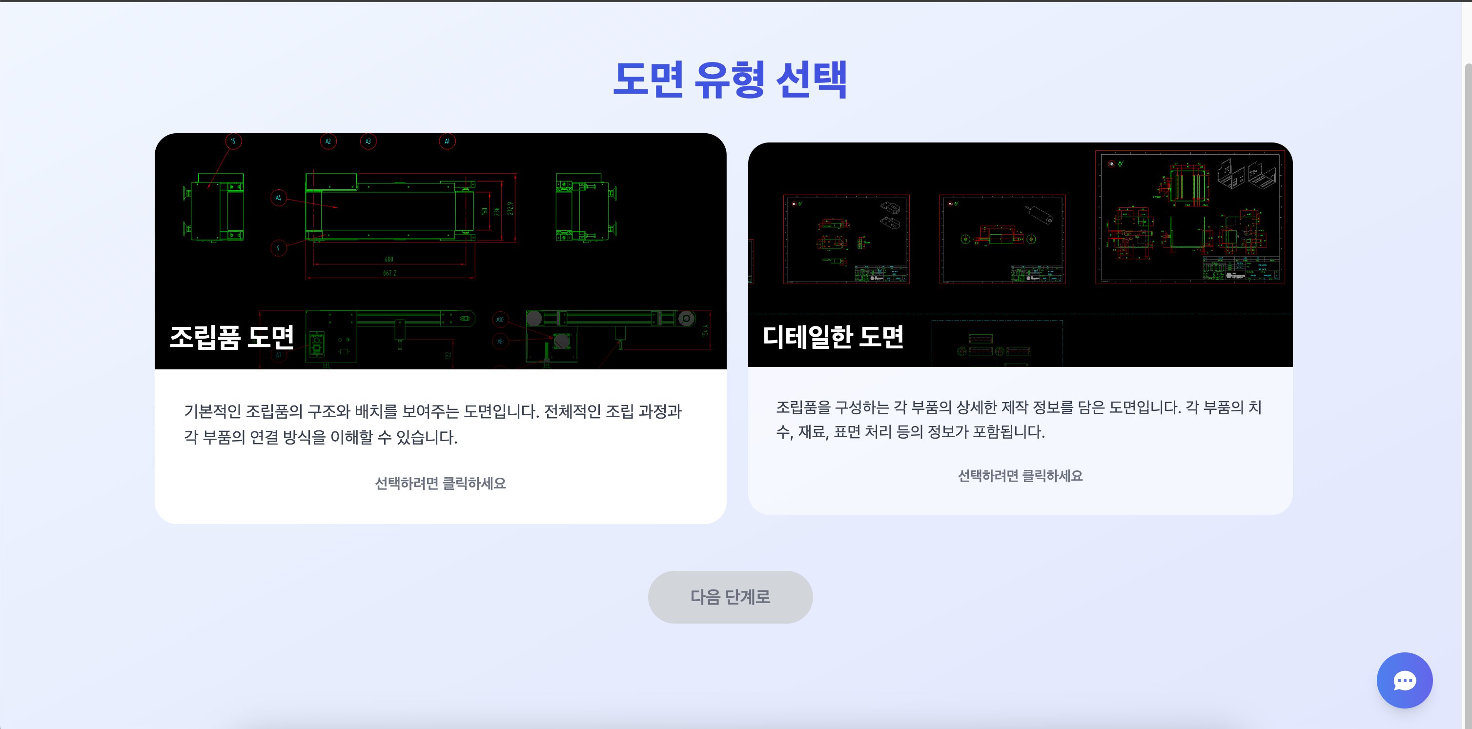
화면 ID
Blueprint_recommend_1
화면이름
1
도면 유형 선택
관련 유스케이스 ID
Blueprint_recommend_1
화면개요
조립품 또는 부품 파츠 중에 선택하는 페이지
2
3
메뉴경로
Blueprint_recommend_2
Mini ChatBot
화면설명
작성자
1. 1번 조립품 또는 부품 중에 하나를 선택하는 페이지
2. 조립품을 선택시 재료 선택은 스킵하고 회사 선택 페이지로 이동.
3. 부품을 선택시 재료 선택하는 페이지로 이동
4. 선택 중에 모르는 내용을 질문하기 위해 GPT API를 이용한 Mini ChatBot을 사용할수 있다.
팀장 – 정승록

Slide 12
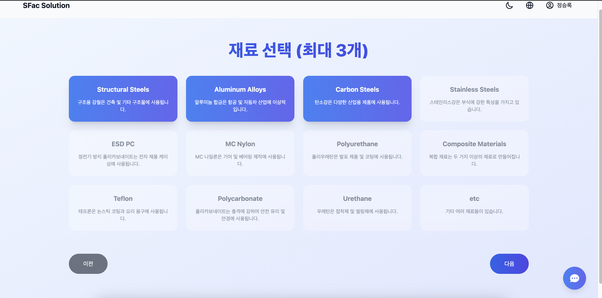
화면 ID
Blueprint_recommend_2
화면이름
재료 선택
1
관련 유스케이스 ID
Blueprint_recommend_2
화면개요
원하는 재료를 선택하는 페이지 최대 3개까지 선택 할 수 있다.
2
3
메뉴경로
Blueprint_recommend_1
Blueprint_recommend_3
Mini ChatBot
화면설명
작성자
재료를 최대 3개까지 선택 할 수 있다. 3개 선택시 선택 안됨
이전 페이지로 이동가능
선택 후 다음 페이지로 이동가능
팀장 – 정승록

Slide 13
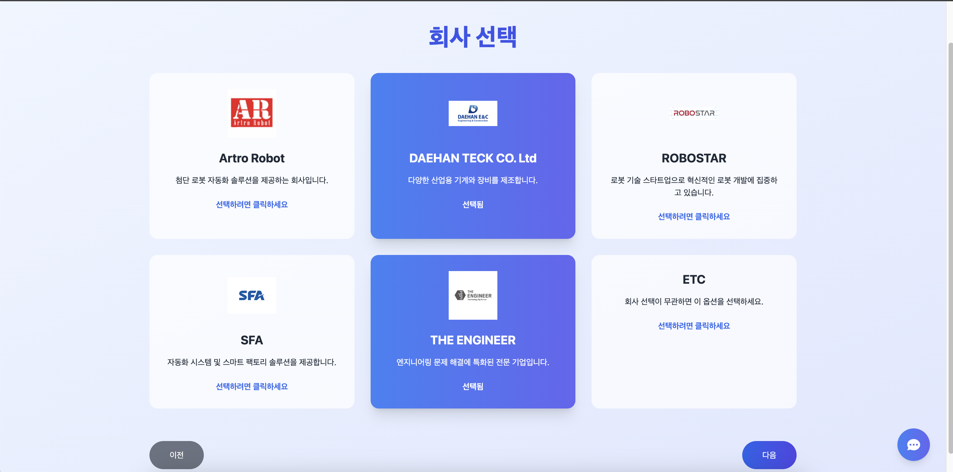
화면 ID
Blueprint_recommend_3
화면이름
1
회사 선택
관련 유스케이스 ID
Blueprint_recommend_3
화면개요
제시하는 회사중 최대 2개까지 선택 가능한 페이지
메뉴경로
2
3
Blueprint_recommend_2
Blueprint_recommend_4
Mini ChatBot
화면설명
작성자
최대 2개까지 회사를 선택 가능, ETC를 선택시 다른 선택지는 고를 수 없음
이전 버튼으로 재료 선택페이지로 이동
다음 버튼으로 진행
팀장 – 정승록

Slide 14
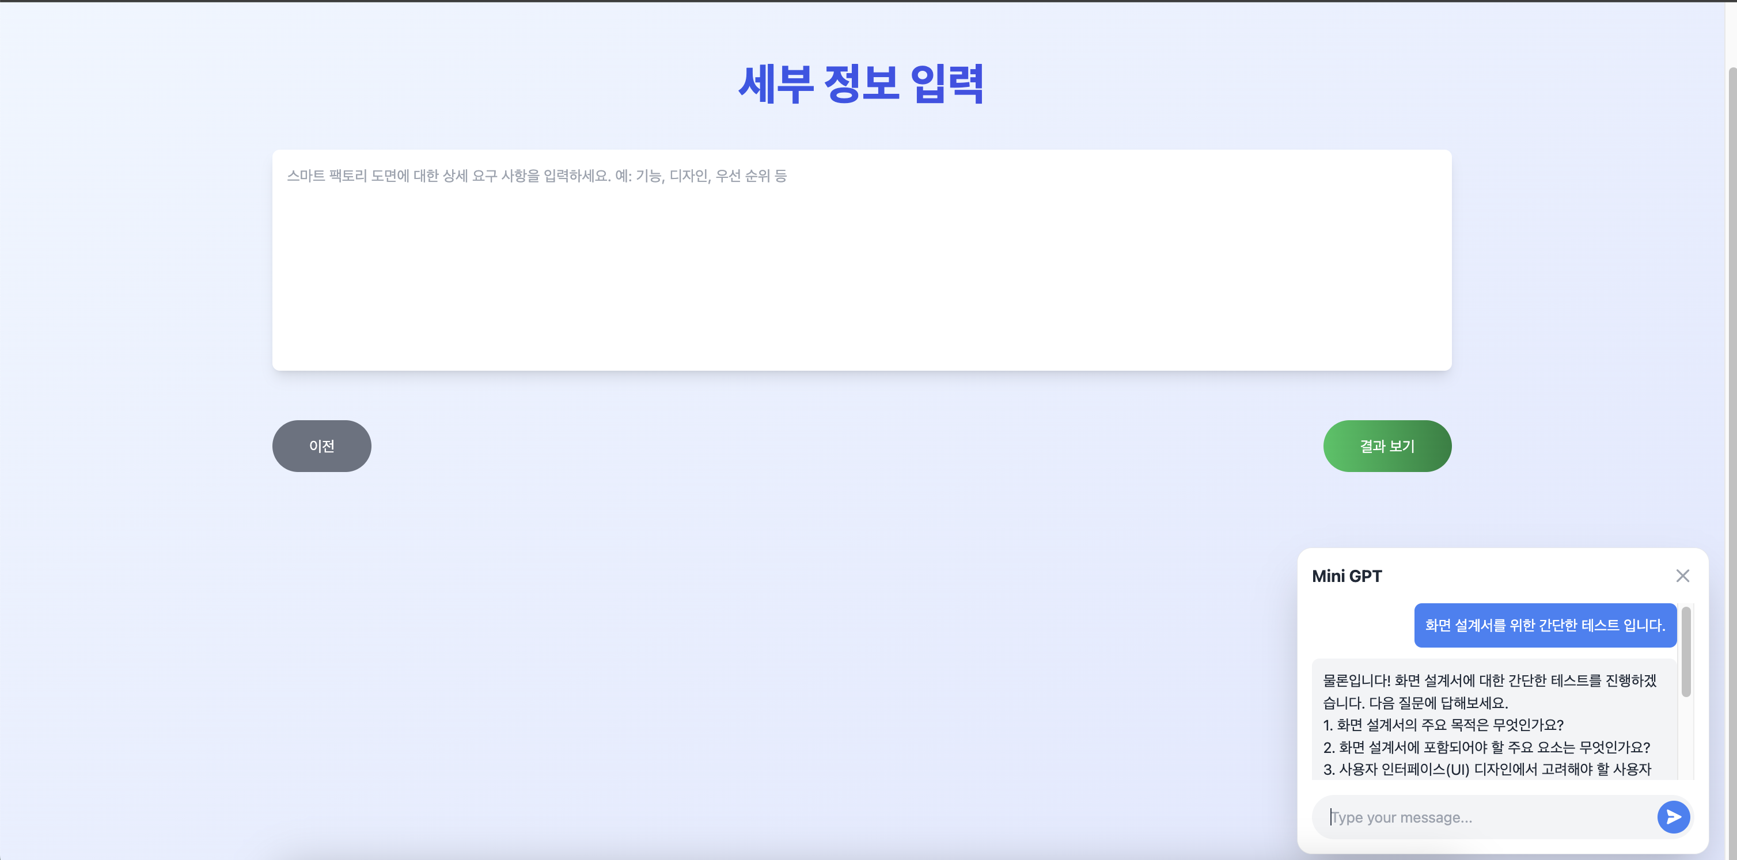
화면 ID
Blueprint_recommend_4
화면이름
1
세부 정보 입력
관련 유스케이스 ID
Blueprint_recomend_4
2
3
화면개요
조립품 또는 부품 파츠 중에 선택하는 페이지
4
메뉴경로
Blueprint_recommend_2
Blueprint_recommend_Result_1
Mini ChatBot
화면설명
작성자
1. 추가 디테일한 정보 입력
2. 이전 페이지 버튼
3. 결과 보기를 통해서 도면 추천페이지로 이동
4. 미니 GPT로 즉각적인 질문 가능
팀장 – 정승록

Slide 15
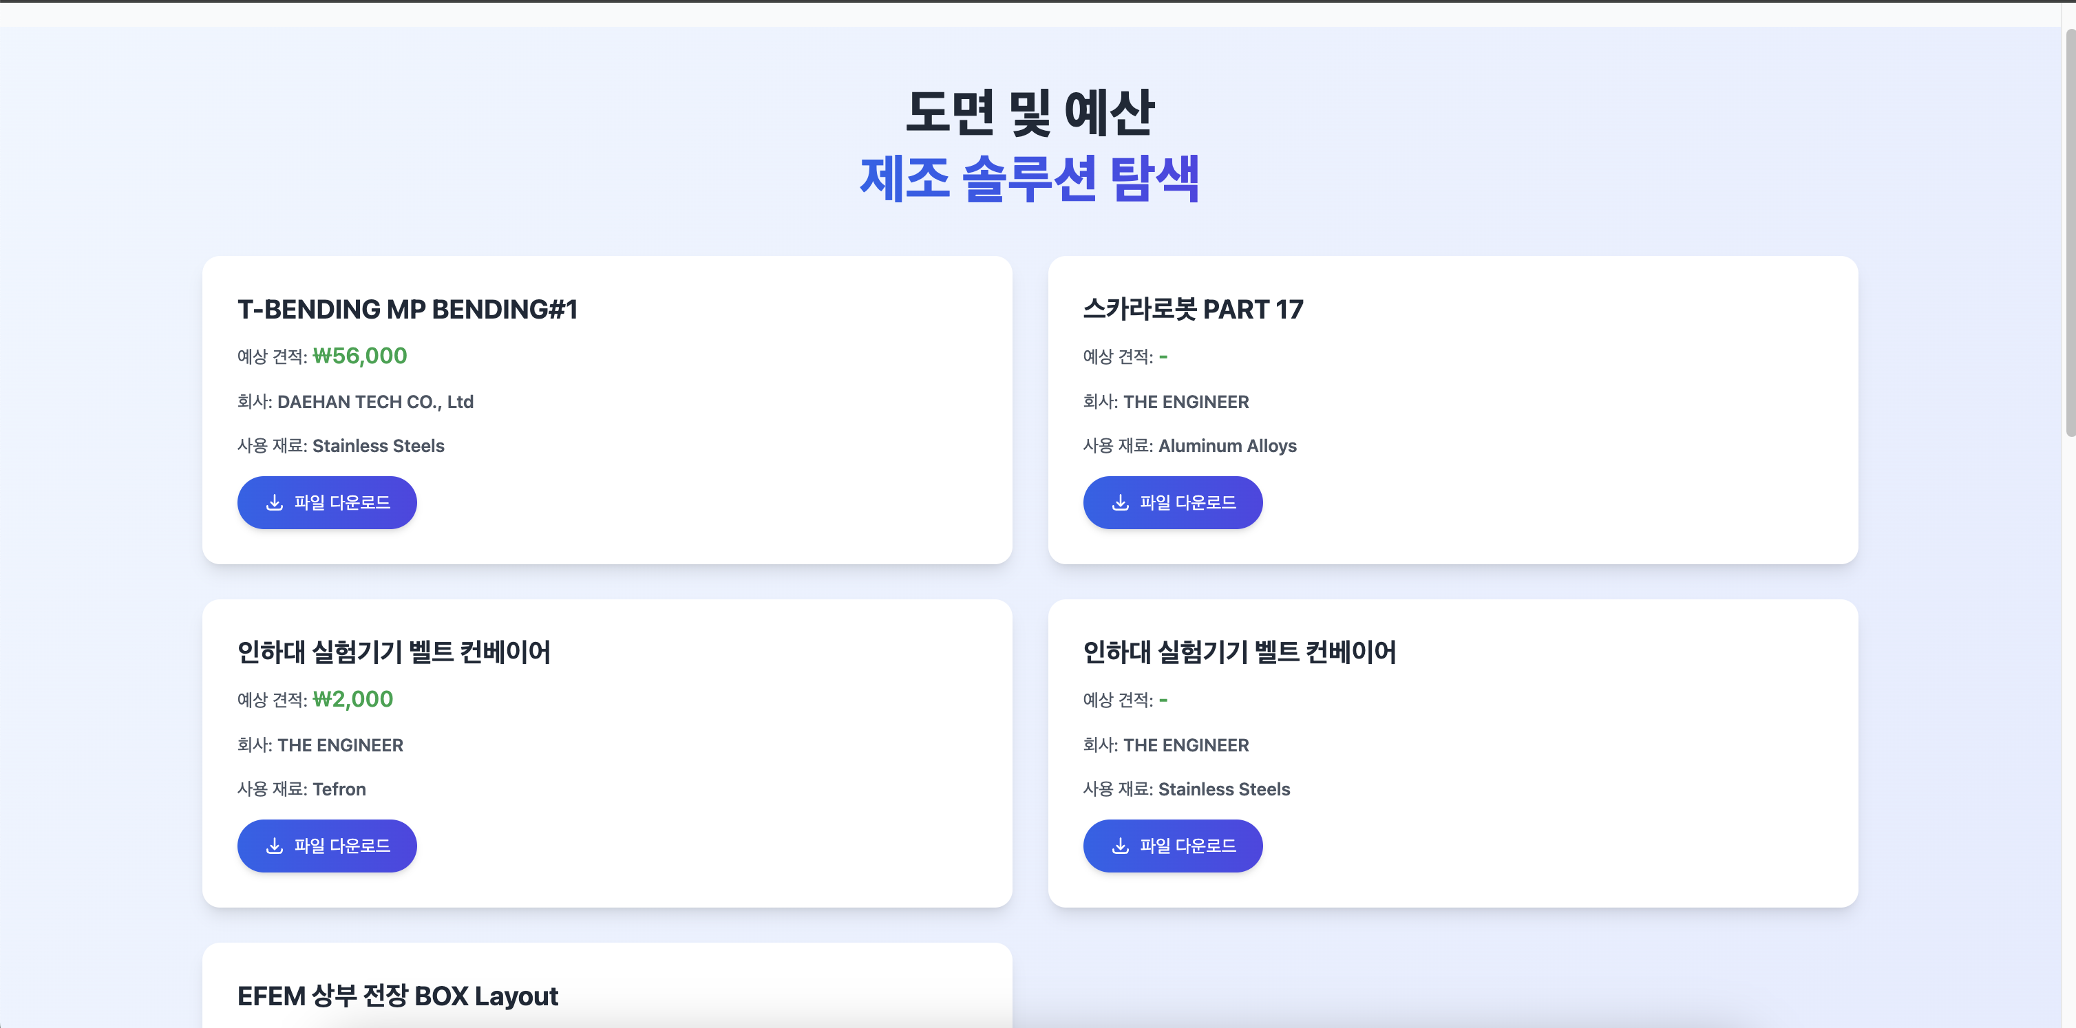
화면 ID
Blueprint_recomend_Result_1
1
화면이름
Result Page
2
관련 유스케이스 ID
3
Blueprint_recomend_Result_1
화면개요
입력 받은 데이터를 바탕으로 도면을 추천 받고 다운로드 하는 페이지
메뉴경로
화면설명
작성자
결과 페이지로 도면 및 예상 견적을 제공해주고 파일을 다운로드 할 수 있는 페이지
도면의 이름, 예상 견적, 회사, 사용재료 를 제공
파일 다운로드시 서버에 저장해둔 파일을 사용자에게 바로 제공
팀장 – 정승록

Slide 16
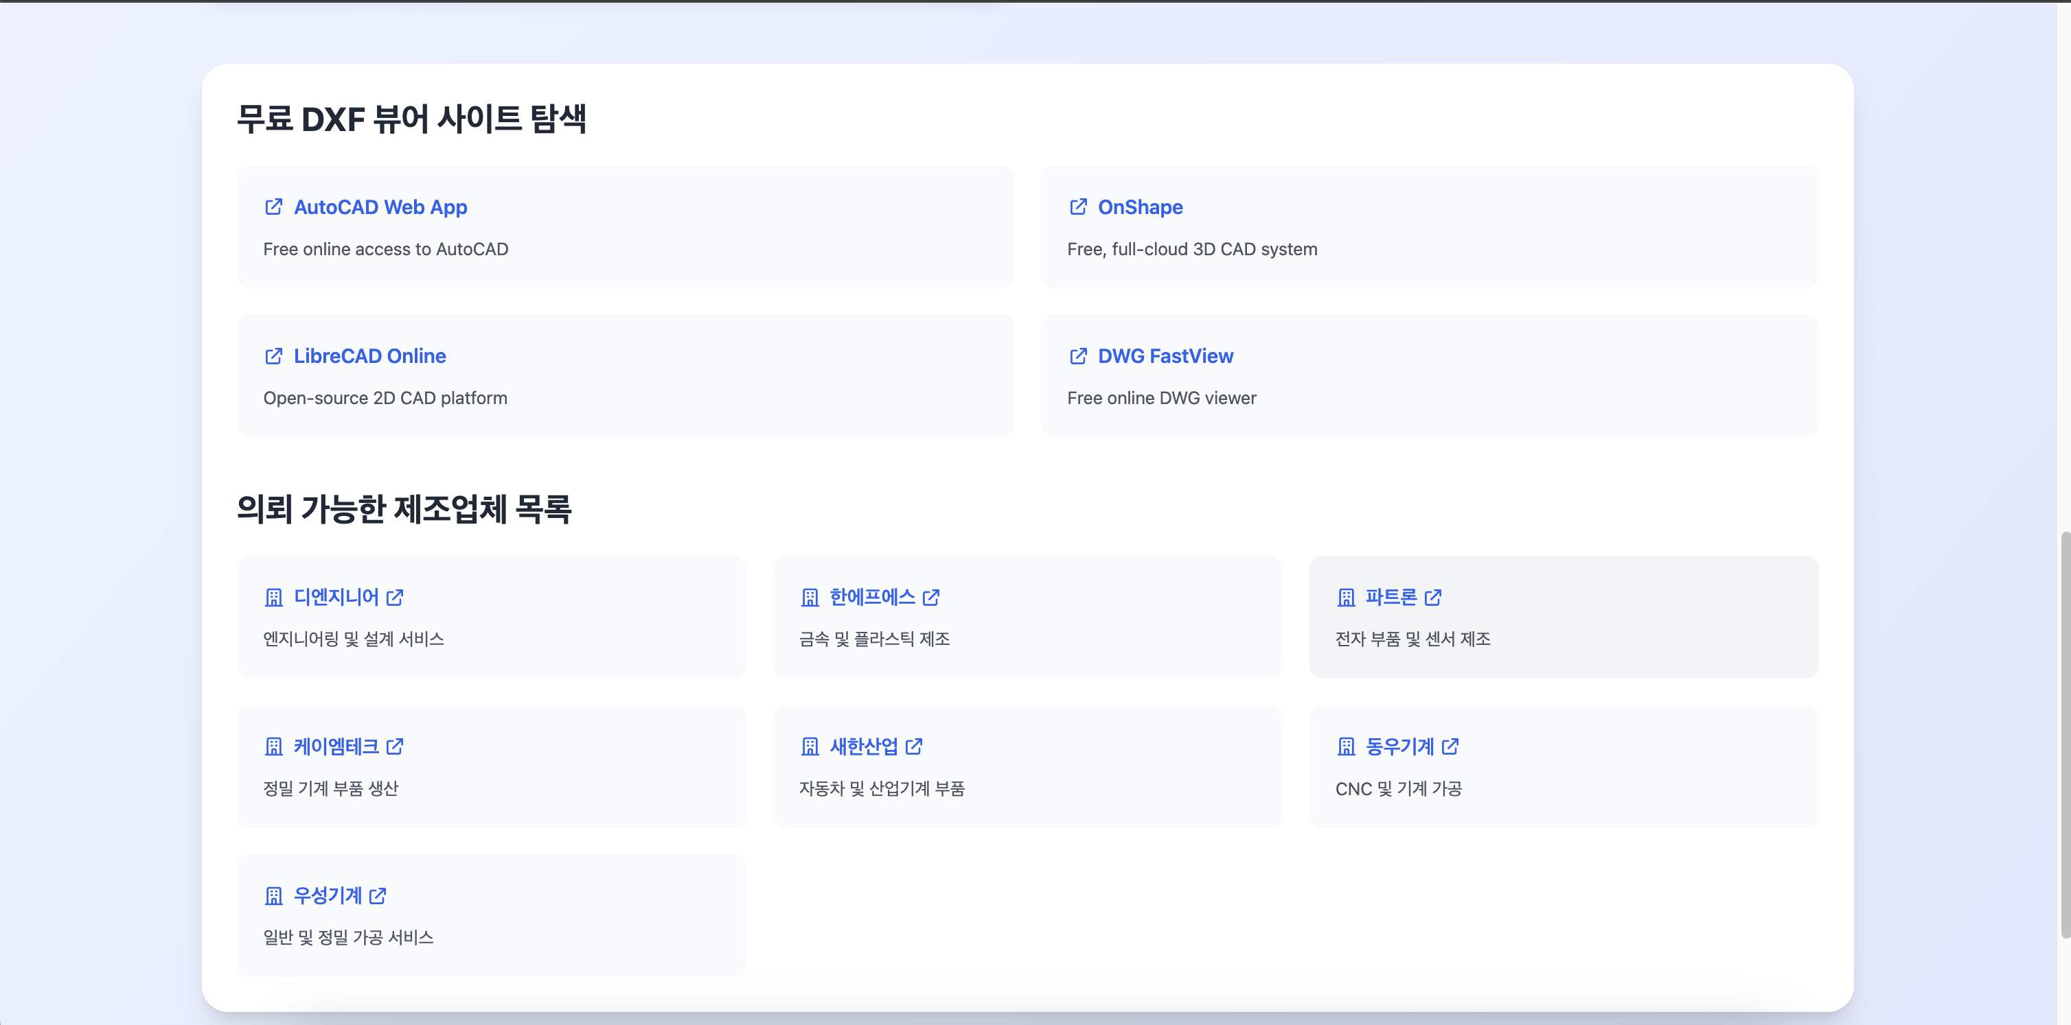
화면 ID
Blueprint_recomend_Result_2
1
화면이름
Result Page
관련 유스케이스 ID
2
Blueprint_recomend_Result_2
화면개요
DXF 뷰어 사이트, 제조업체 리스트 제공
메뉴경로
Main Page
화면설명
작성자
CAD 파일을 열 수 있도로 DXF 뷰어 사이트를 제공
제조업체 리스트를 제공해서 바로 컨텍 할 수 있게 함
팀장 – 정승록

Slide 17
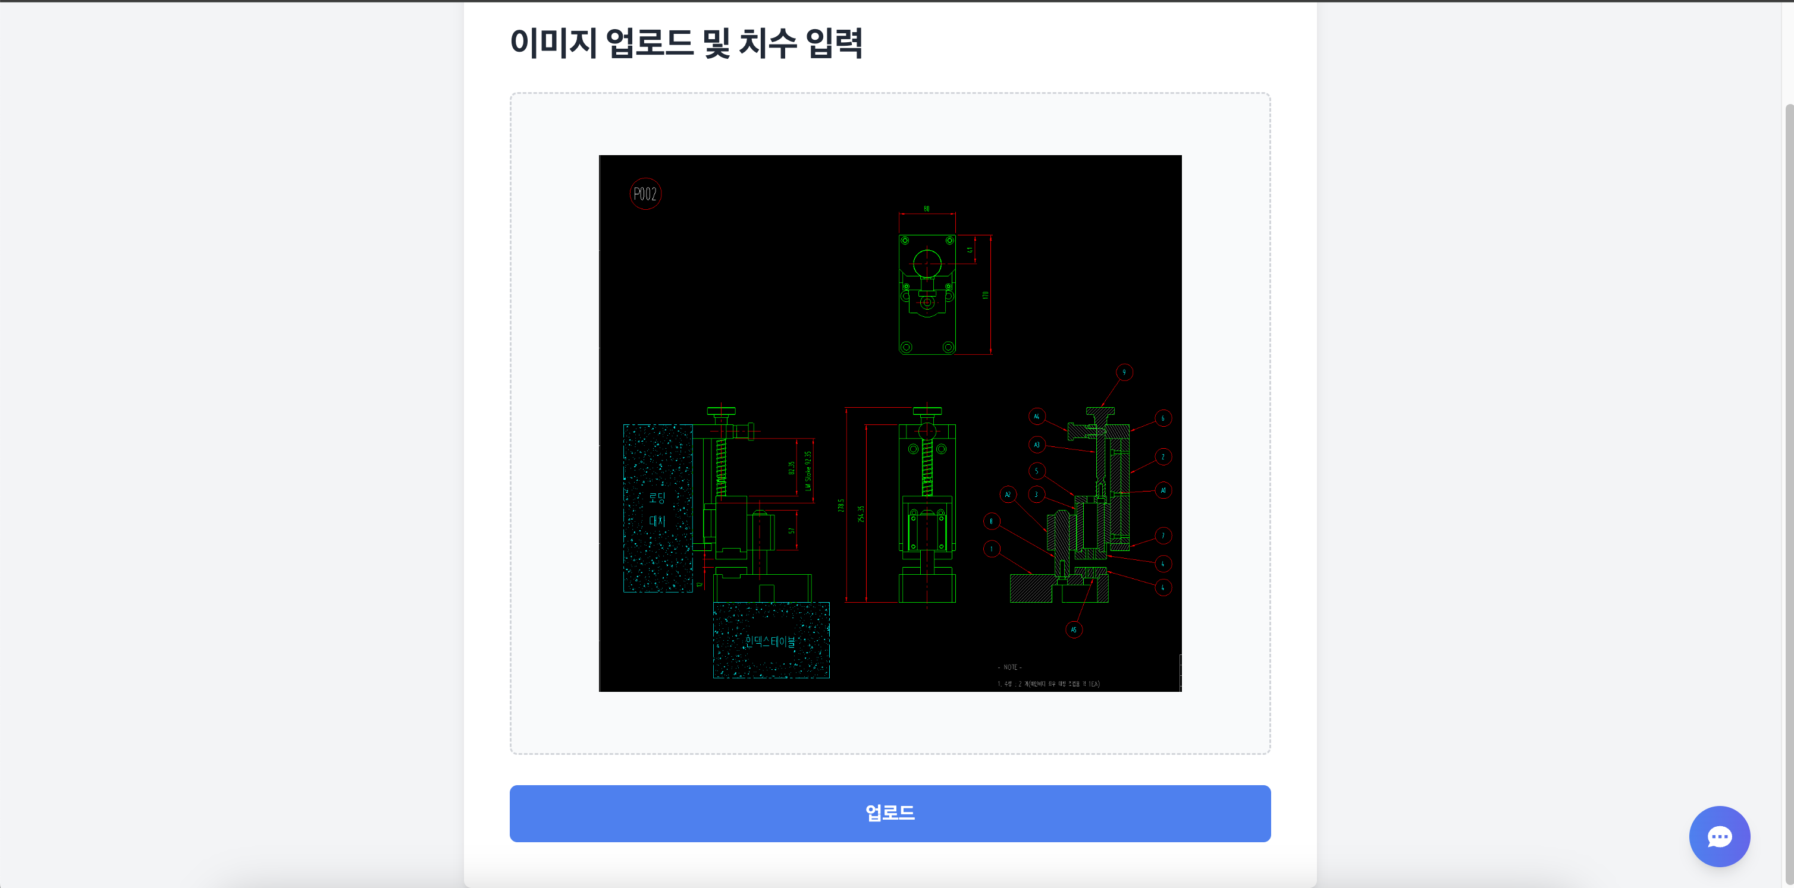
화면 ID
QuotePage_1
1
화면이름
QuotePage_1
관련 유스케이스 ID
QuotePage_1
화면개요
예상 견적을 얻기 위해 이미지를 업로드 하는 페이지
2
메뉴경로
QuotePage_2
화면설명
작성자
도면 이미지를 업로드 하는 페이지 .jpg 또는 .png 파일 가능, 드래그앤드롭으로 업로드 가능
업로드 버튼 클릭시 이미지를 분석하고 치수를 입력하는 페이지로 이동
팀장 – 정승록

Slide 18
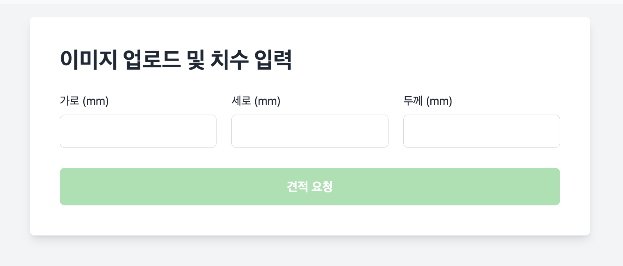
화면 ID
QuotePage_2
화면이름
QuotePage_2
관련 유스케이스 ID
QuotePage_2
1
2
3
화면개요
4
DXF 뷰어 사이트, 제조업체 리스트 제공
메뉴경로
QuotePage_Result
화면설명
작성자
가로 입력
세로 입력
두께 입력
이미지 분석 데이터와 치수를 이용해서 견적 요청
팀장 – 정승록

Slide 19
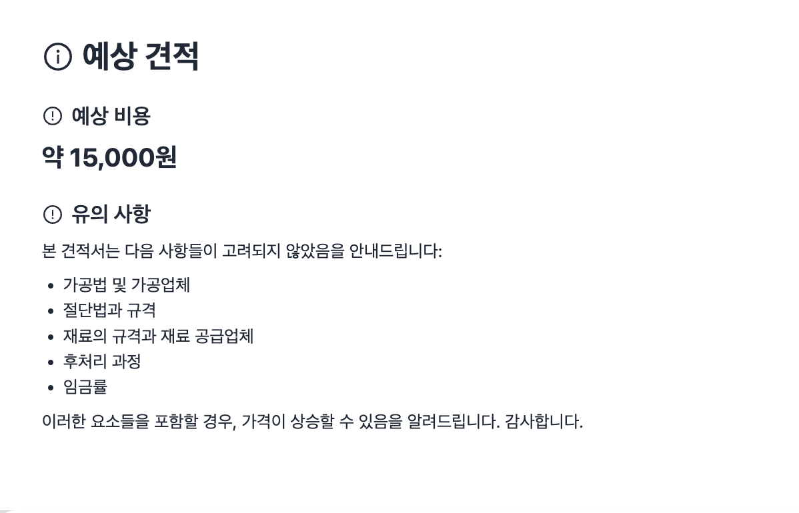
화면 ID
QuotePage_Result
화면이름
1
QuotePage_Result
2
관련 유스케이스 ID
QuotePage_Result
화면개요
이미지와 치수를 이용해 예상 견적을 제공하는 페이지
메뉴경로
화면설명
작성자
이미지와 치수에 대한 예상 비용을 제공
유의 사항을 통해 사용자의 이해를 높여줌
팀장 – 정승록

